Slide 1
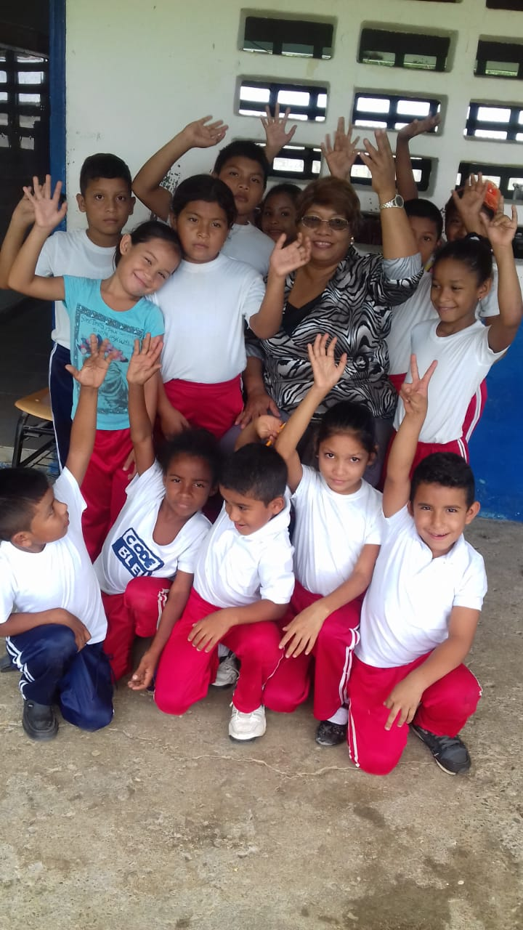

Poesías breves para nivel inicial
Manual de la Maestra de Preescolar
Océano

Slide 2


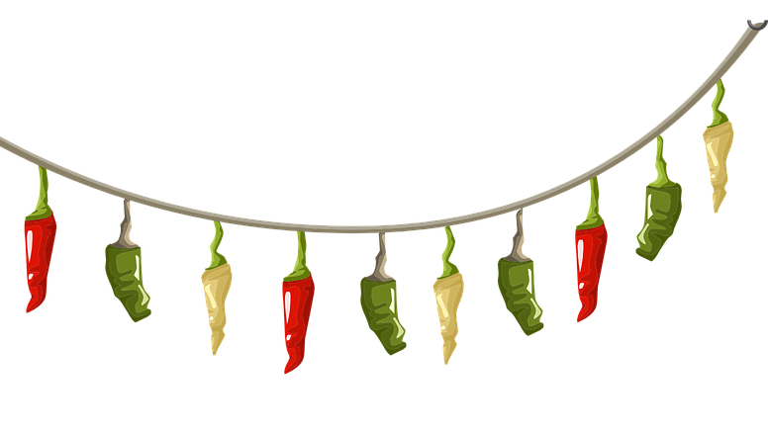

Poesía
Las lechugas de la huerta son verduras bien dispuestas: se amigan en la ensalada acompañan carne asada. ellas sí lucen apuestas.

Slide 3
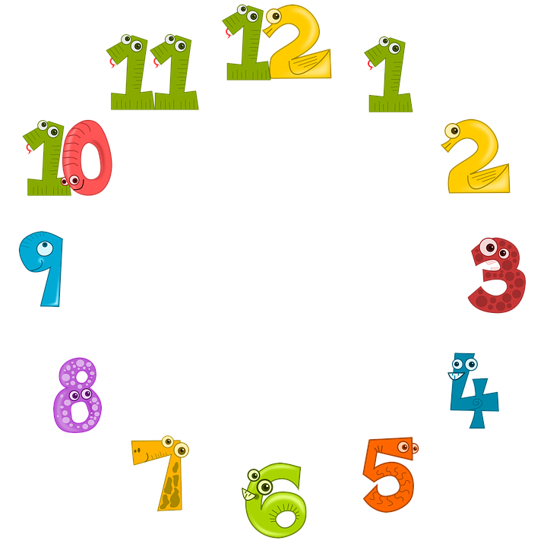
Poesía para trabajar la lateralidad y los números en Preescolar
Abajo los brazos,
Uno, dos, tres...
Arriba una pierna
Cuatro, cinco y seis...
Giro a la derecha
Uno, dos y tres
Pego un saltito
Cuatro, cinco y seis
Voy a almorzar
Y sigo después.

Slide 4
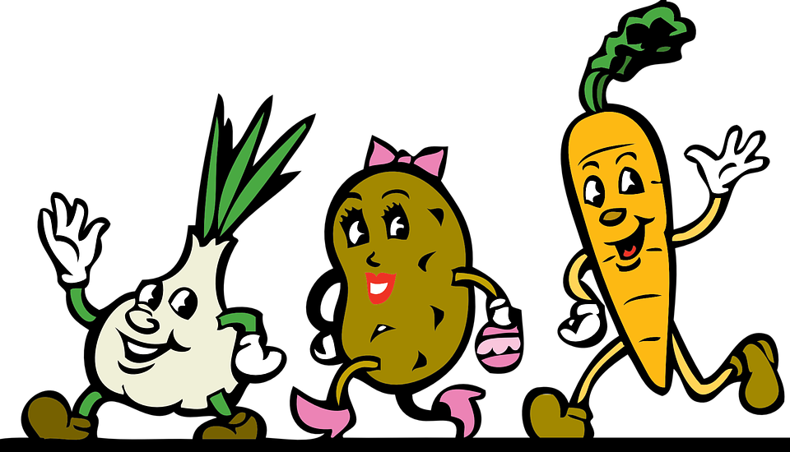
Poesía para enseñar a saludar
Se saludan con esmero
Don Mejillón y Don Mero
Hoy se fueron de paseo
En ese gran caracol
Hasta un mar de caramelos.

Slide 5

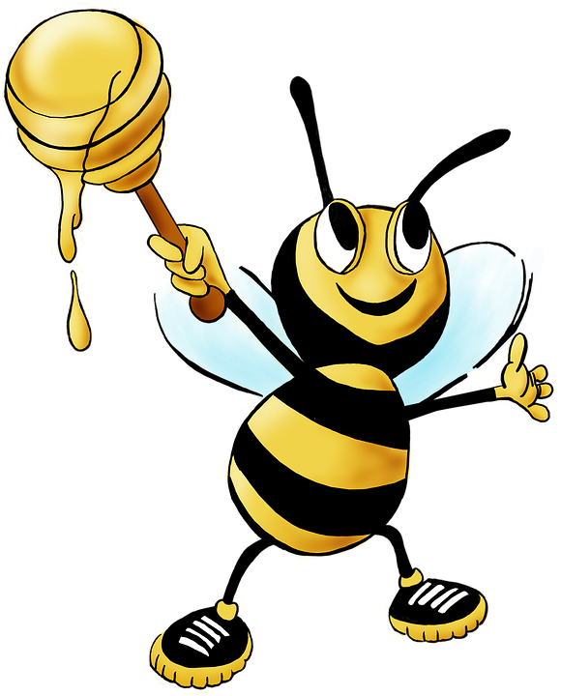
Poesía
Es una abeja discreta,
Nunca palabra comenta
Amaneció hoy parlanchina,
Habla como una bocina
¡Su zumbido hoy atormenta!

Slide 6
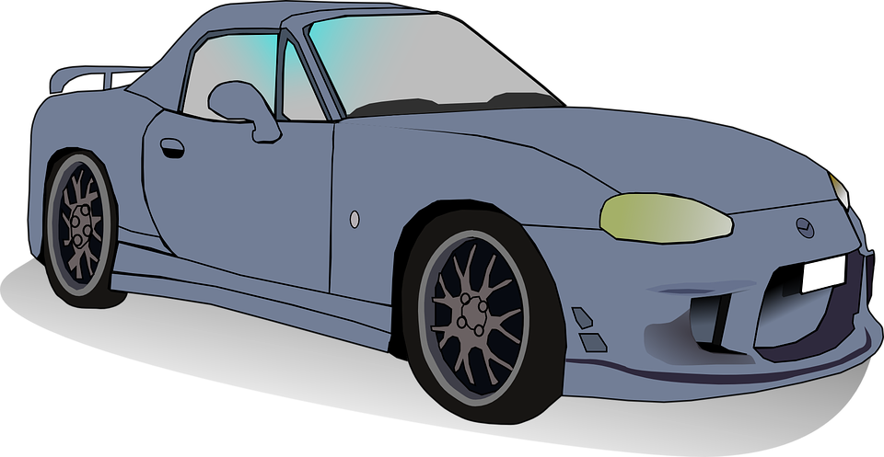
Trabajemos la letra RR
El perro en el cerro
Ve al burro con el carro
¡corre, corre burro,
Que te agarra el perro!
Perro,burro,
Carro, cerro.

Slide 7
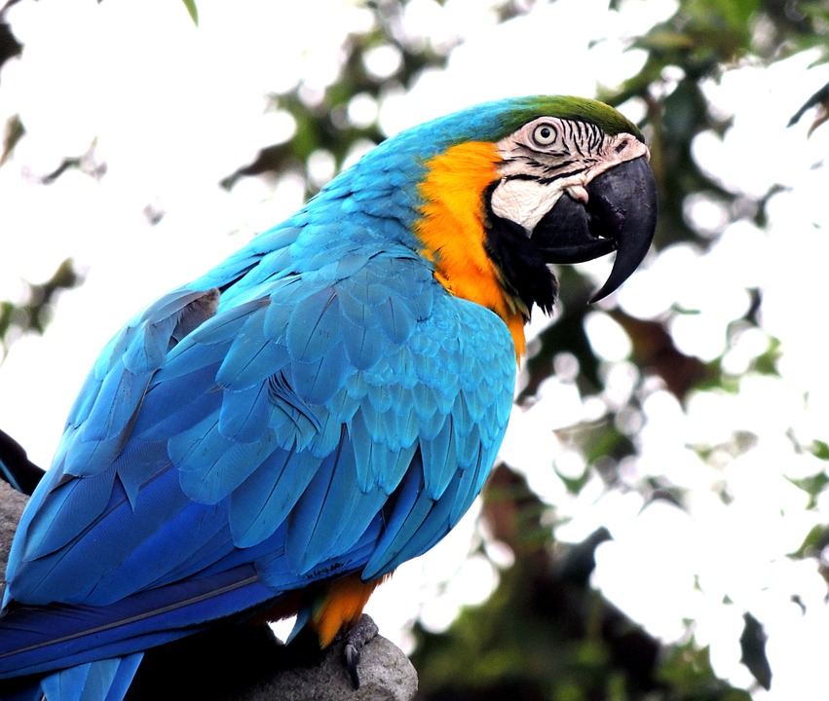
Poesía para motivar al aseo personal
Tengo un loro
Muy inteligente
Todas las mañanas
Me dice:
¡No olvides lavarte
Los dientes!

Slide 8
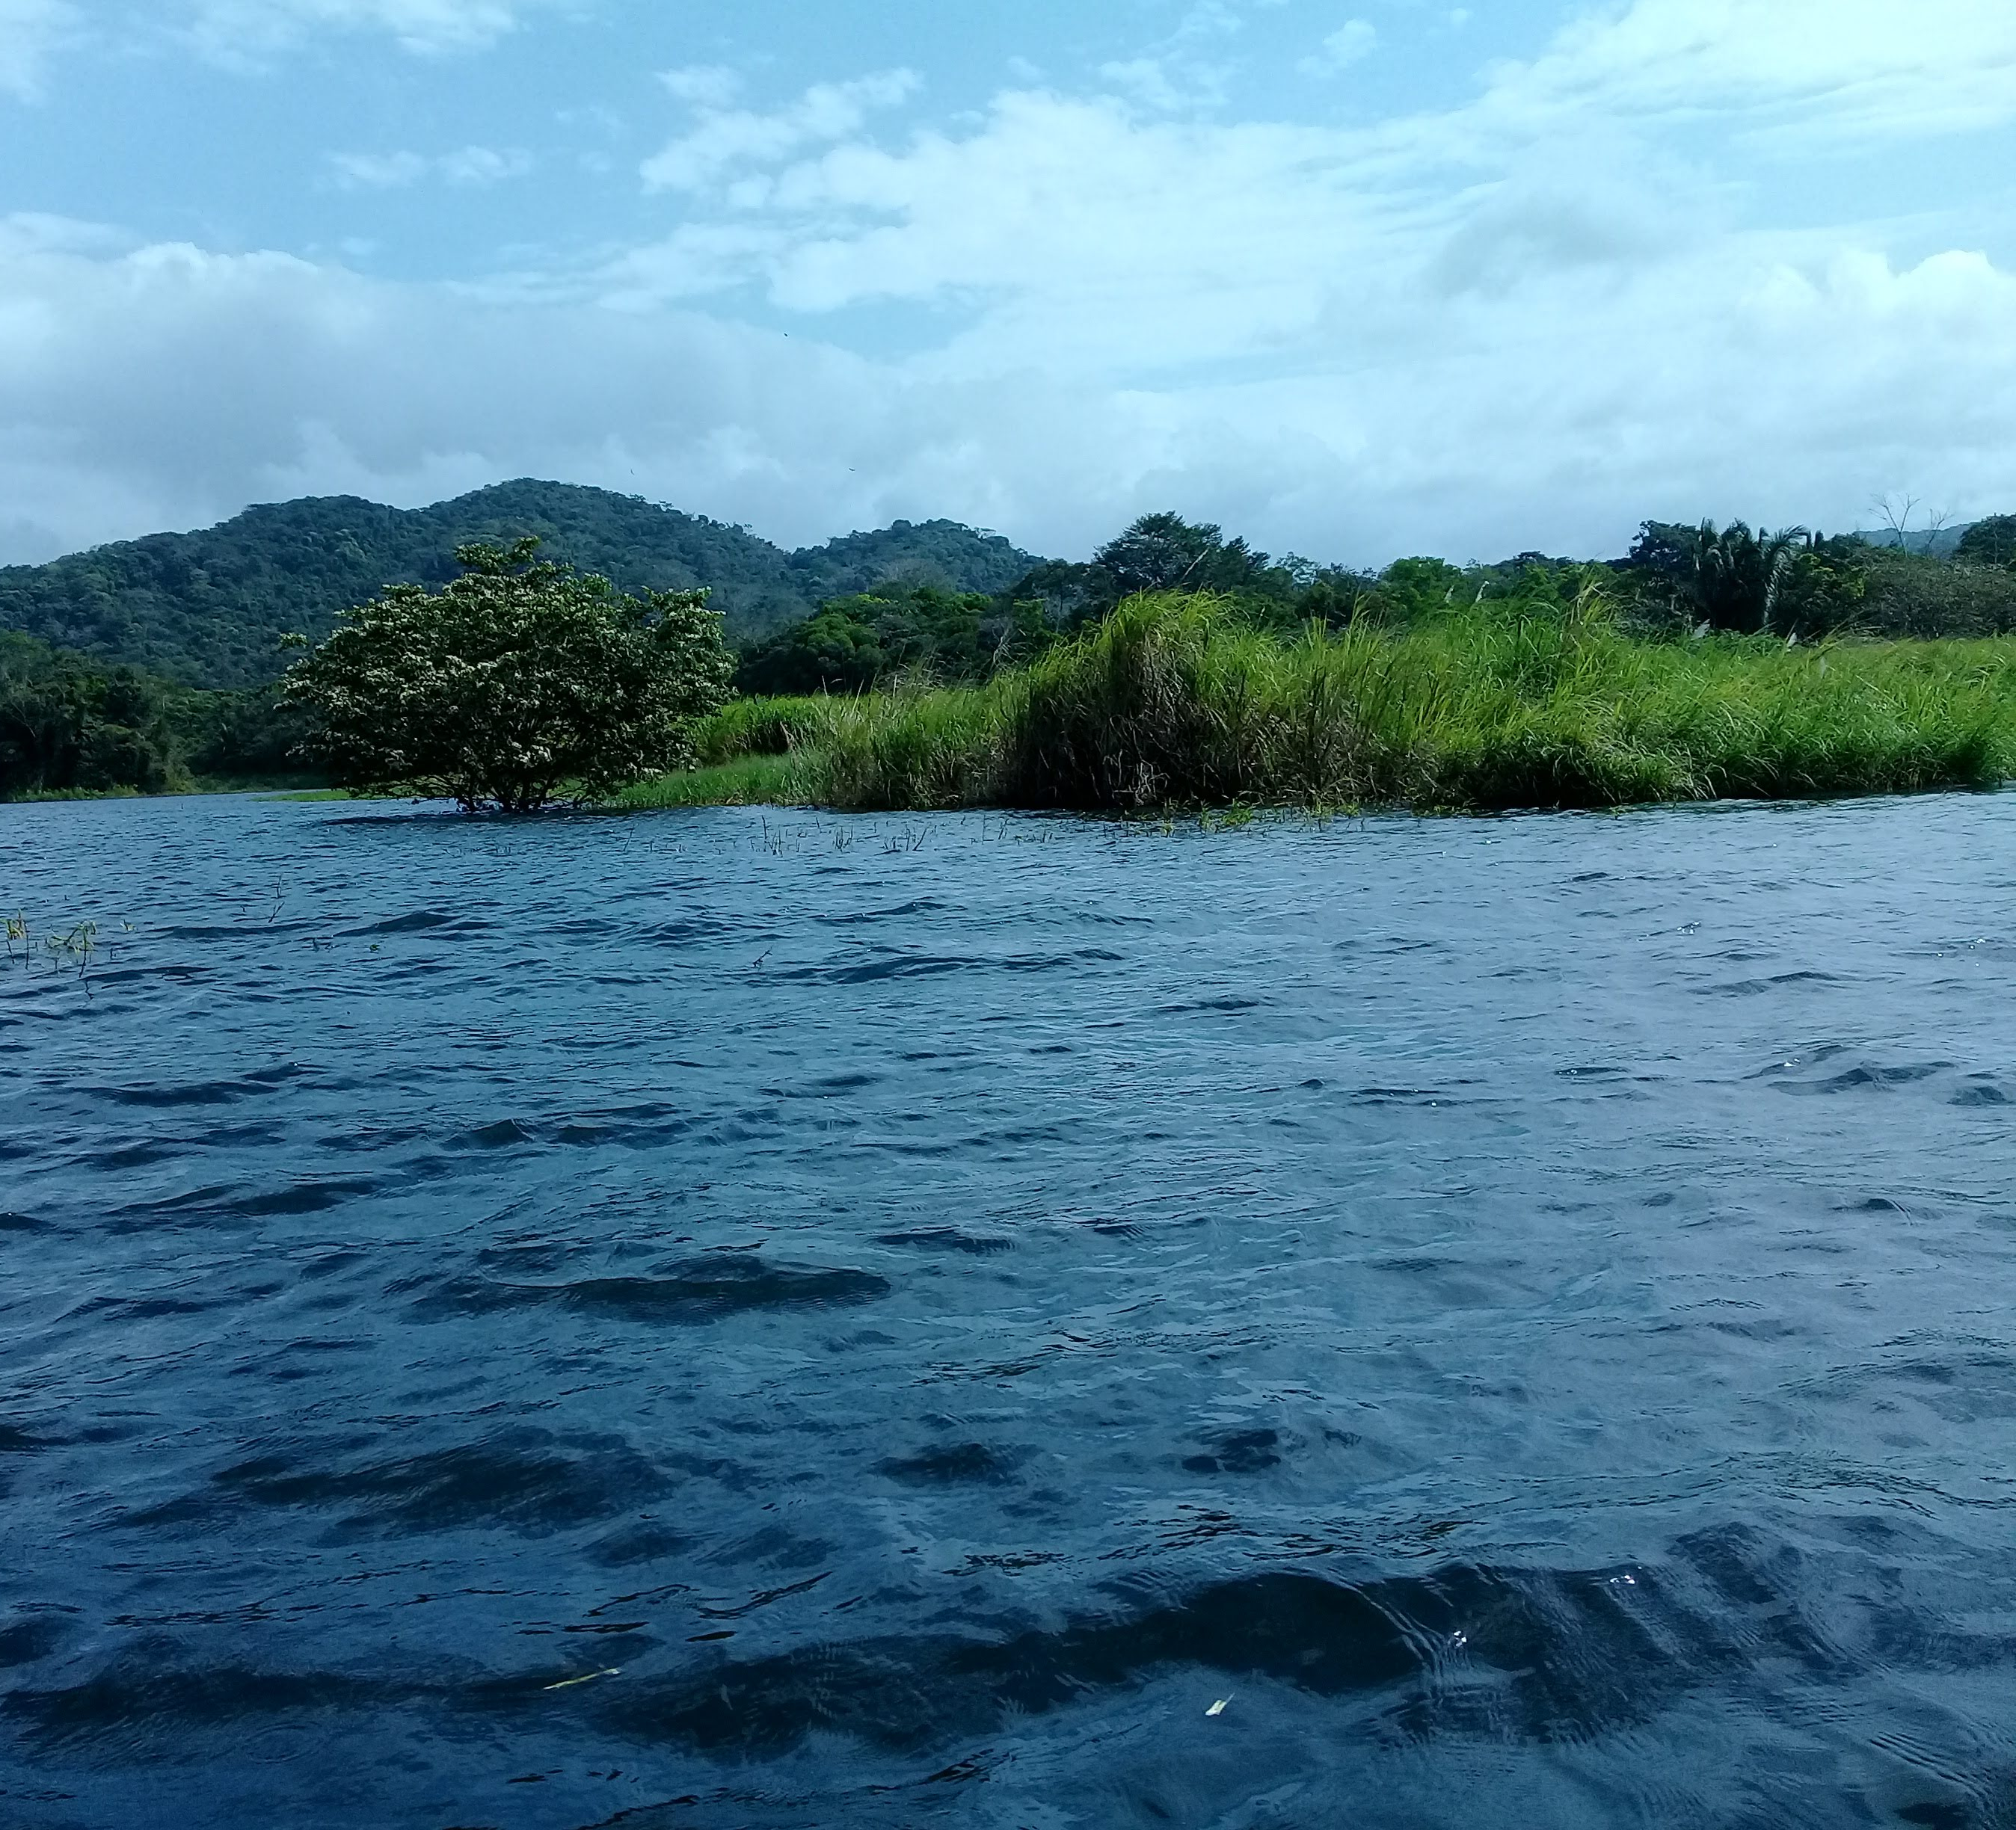
Poesía sobre el mar
Vienen las olas,
vamos a navegar
con un barco de madera
que flota y flota en el mar.
las olas vienen, las olas van
ya mi barco de madera se pierde en el ancho mar.

Slide 9

Muchas Gracias...

